Slide 1
KOMUNIKACE A JAZYKOVÉ ROVINY

Slide 2
Proces lidské komunikace
termín pochází z latinského ,,communicatio” = spojování, sdělování, přenos, společenství
obecně lidská schopnost užívat výrazových prostředků k vytvářením, udržování a pěstování mezilidských vztahů
Podle Dvořáka (1998) je komunikace přenos různých informačních obsahů pomocí různých komunikačních systémů zejména prostřednictvím jazyka
realizuje se ve 3 hlavních formách : mluvené, psané, ukazované
ovlivňuje rozvoj osobnosti, rozvoj vnitřní řeči a myšlení

Slide 3
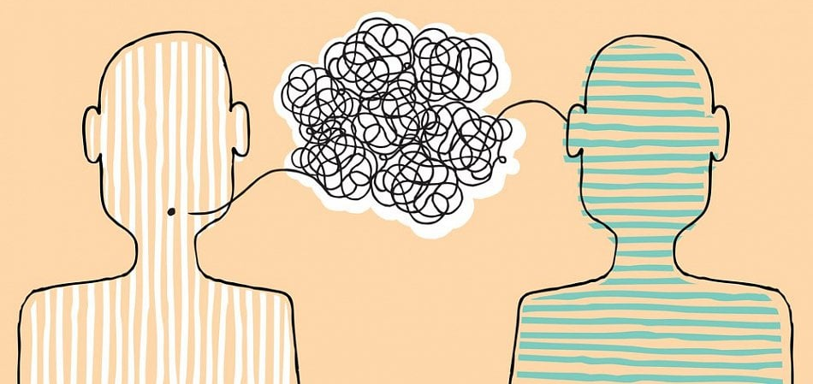
Prvky komunikace
Klenková (2006) uvádí čtyři stavební prvky složitého procesu výměny informací:
komunikátor - osoba sdělující něco nového, zdroj informace
komunikant - příjemce informace, který na ni nějakým způsobem reaguje
komuniké - nová informace, obsah sdělení
komunikační kanál - způsob, kterým myšlenku předáváme

Slide 4
Fáze komunikace
Rozlišujeme šest fází komunikace (Klenková 2006):
Ideová geneze - vznik myšlenky, názoru, nápadu, obsahu mysli komunikátora
Zakódování - myšlenky vyjádřené v symbolech, slovech, znacích, pohybech
Přenos - pohyb symbolů směrem od vysílajícího k příjemci
Příjem - okamžik příchodu symbolů k příjemci
Dekódování - proces, kdy příjemce interpretuje přijaté symboly
Akce - využívá informace, způsoby chování příjemce vyvolané přijatou zprávou
Notes:
2. děti s NKS mají velké problémy, nedostatečná slovní zásoba
3. po správném zakódování větu řeknu, problém při breptavosti
5. i přes to, že větu slyším, nepřiřadím jí význam, vývojová dysfázie

Slide 5
Řeč vs Jazyk
Pojem řeč je definována jako “praktickou zvukovou realizací jazyka, zahrnuje motorické činnosti jako dýchání, fonaci, artikulaci v oblasti artikulačních orgánů nebo mluvidel” (Neubauer, 2010, s. 10)
řeč je specificky lidskou schopností, slouží k vyjádření myšlenek, pocitů a přání
řeči si nevšímáme, dokud nenarazíme na nějakou nesnáz ve fungování jazyka
schopnost řeči nám není vrozená - ale máme dispozice (Klenková, 2006)
Pojem jazyk je definován jako “základní systém lidské komunikace, který je prakticky realizován mluvenou řečí nebo písmem, nebo i manuálním způsobem” (Neubauer, 2010, s. 9)
jazyk je jevem a procesem společenským
schopnost ovládat a používat jistý symbolický vyjadřovací systém
Notes:
dispozice se rozvíjí až při verbálním styku s mluvícím okolím

Slide 6
Verbální a neverbální komunikace
Rozlišujeme tři typy komunikace (Mareš, Křivohlavý, 1995)
Neverbální komunikace: vyjadřování postojů, emocí, vůle
Verbální komunikace: vyjadřování myšlenkových operací
Komunikace činem: lidské chování v sociální skupině

Slide 7
Verbální a neverbální komunikace
Verbální komunikace
Uskutečňována slovem či písmem (Braun, 1992)
Sociální kontakty jsou závislé na vysokém schopnosti jazykové výměny
Uskutečňuje se společně s neverbální komunikací (Klenková, 2006)
Neverbální komunikace
Fylogeneticky a ontogeneticky starší
Mimika, pohyby těla, postoj, haptika, tón hlasu
Vysoká srozumitelnost
Kulturní, etnické, geografické odlišnosti
Může být užita samostatně (Klenková, 2006)

Slide 8
Verbální a neverbální komunikace
Věříme více neverbálním signálům
Neverbální komunikací se vyjadřují mezilidské vztahy
Verbální komunikace se vyvinula později -> člověk získal možnost komunikovat o svých zkušenostech, poznatcích, postojích -> neverbální pouze jako doplnění
Slova mohou potěšit i zraňovat (Klenková, 2006)

Slide 9
Vymezení jazykových rovin
Dvořák (2007) definuje jazykovou rovinu jako určitý dílčí systém jazyka charakterizovaný specifickými základními jednotkami, které ji utváří (zvuk, slovní zásoba, gramatika a praktická aplikace).
V průběhu vývoje řeči se jazykové roviny vzájemně prolínají:
Foneticko-fonologická
Morfologicko-syntaktická
Lexikálně-sémantická
Pragmatická
Ontogeneze: narození dítěte 8 měsíců 1 rok 2 roky 3 roky 4 roky 7 let
Notes:
Graf znázorňuje nejintenzivnější vývoj dané jazykové roviny.
Všechny roviny jsou ovlivněny sociálním prostředím, komunikačním vzorem a citem pro jazyk.

Slide 10
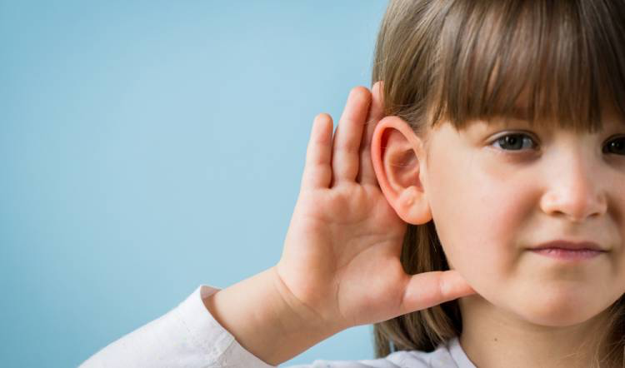
Foneticko - fonologická (zvuková stránka)
Schulz (In: Lechta, 1990) uvádí tzv. pravidlo nejmenší námahy, podle něhož se nejdříve vyskytují samohlásky, poté retné hlásky a nakonec hlásky hrdelní.
Vývoj ovlivňuje mnoho příčin, například vyzrálost fonematického sluchu, obratnost mluvních orgánů, společenské faktory a další
Důležité jsou tzv. fonémy, neboli souhlásky, které se děti učí rozlišovat. Jsou to například souhlásky p a b nebo v a l, protože vytvoří v češtině nové slovo: peru - beru, ves - les
Notes:
Samohlásky: A, E, I, O, U Retné hlásky: P, M, B, F, V
Hlásky hrdelní: H, CH, G, K
¨FONETIKA je nauka o hláskách (fónech).
¨FONOLOGIE = zaměřuje se na ty složky, které jsou v daném jazyce významotvorné

Slide 11
2. Lexikálně - sémantická (slovní zásoba)
Zabývá se slovní zásobou a jejím vývojem (pasivním i aktivním slovníkem), schopností definice pojmů a úrovní zobecňování.
Rozlišujeme dvě různé fáze otázek:
První věk otázek (1,5 roku) - Co je to? Kdo je to?
Druhý věk otázek (po 3. roce) - Proč?
Hypergeneralizace - dítě chápe slova všeobecně (např. všechno co má 4 nohy a je chlupaté je haf-haf)
Hyperdiferenciace - dítě si pod konkrétním slovem představí jen jednu konkrétní věc/ osobu (např. slovo “máma” označuje jen jeho maminku)
Aktivní slovní zásoba:
1 rok: 5-7 slov
2 roky: 200 slov
3 roky: 1000 slov
4 roky: 1500 slov
Před nástupem do školy: 2500-3000 slov
Notes:
Slovní zásoba se vyvíjí neustále vlivem sociálního prostředí - akademická půda, profese…

Slide 12
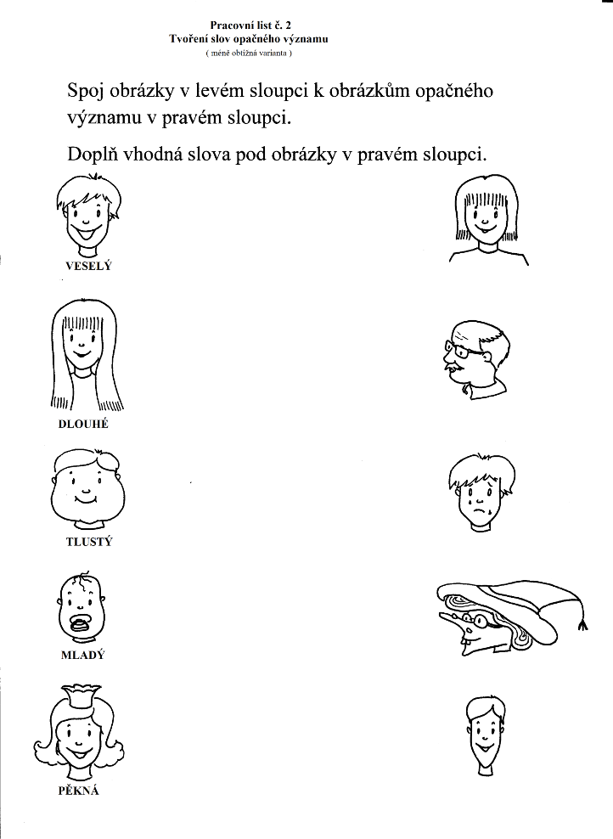
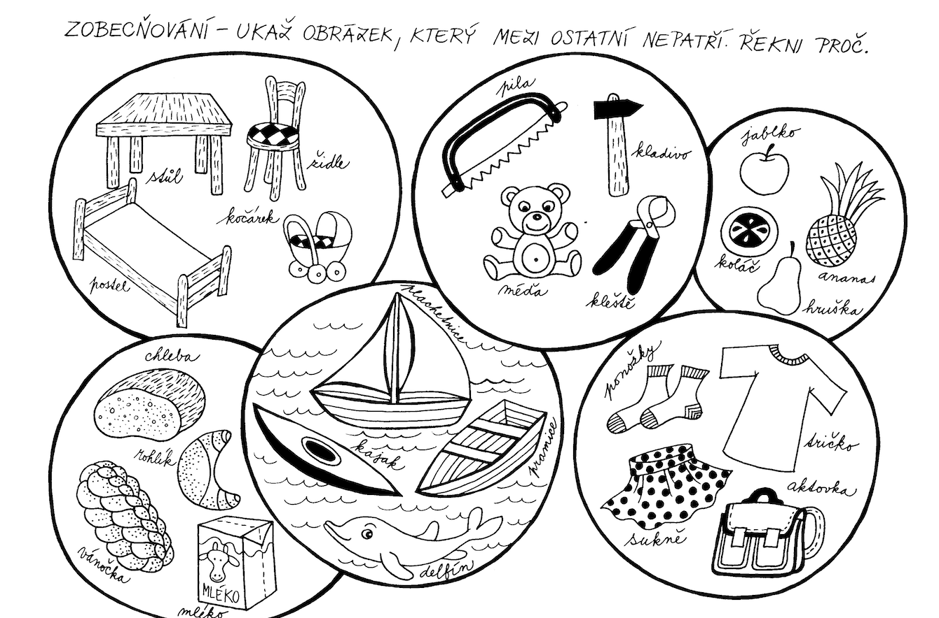

Slide 13
3. Morfologicko - syntaktická (gramatická)
Sleduje aplikaci gramatických pravidel, správnost slov, vět…
Nejprve dítě začne používat podstatná jména, slovesa a citoslovce:
opakování slabik (mama, papa)
celá slova v 1. pádu (dolů, ham)
dvouslovné věty (mama papá, pes haf)
Kolem 3. roku se přidávají přídavná jména, zájmena, a nejpozději číslovky, předložky a spojky.
Po 4. roce by dítě mělo být schopno používat veškeré slovní druhy bez výrazných odchylek.
Notes:
slovosled, skloňování, tvoření množného čísla
Mamka jezdit na kole

Slide 14
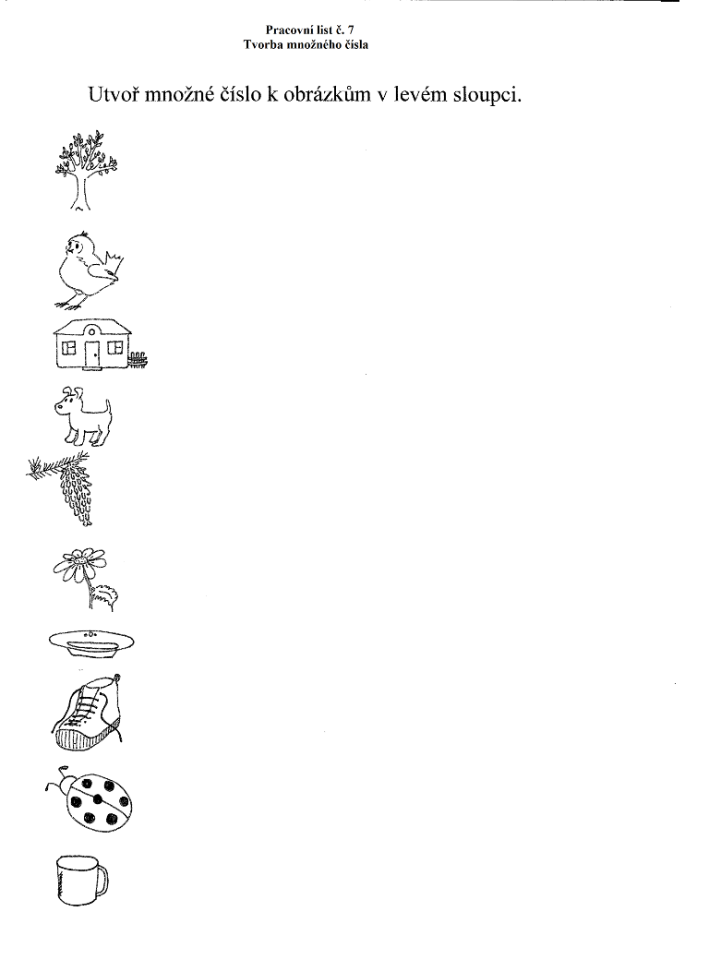
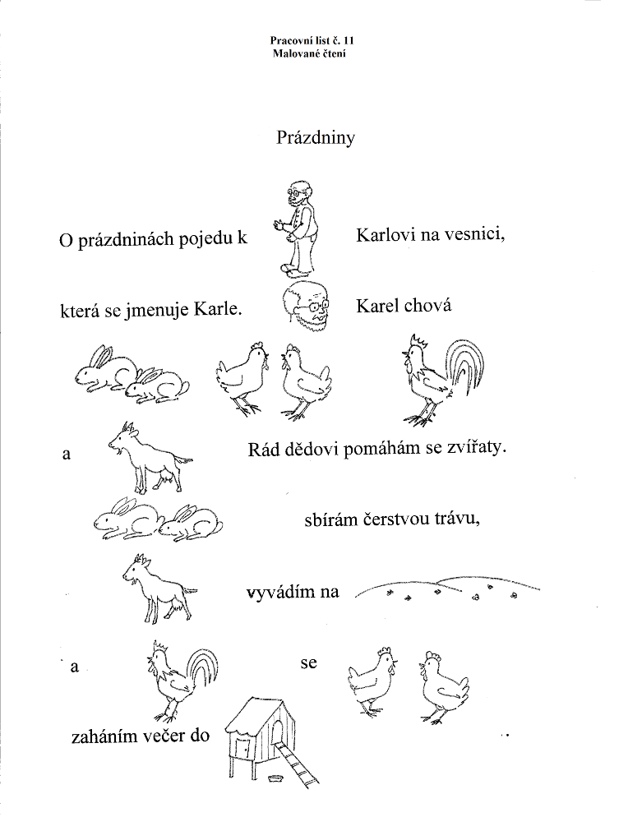

Slide 15
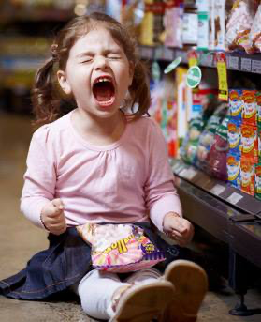
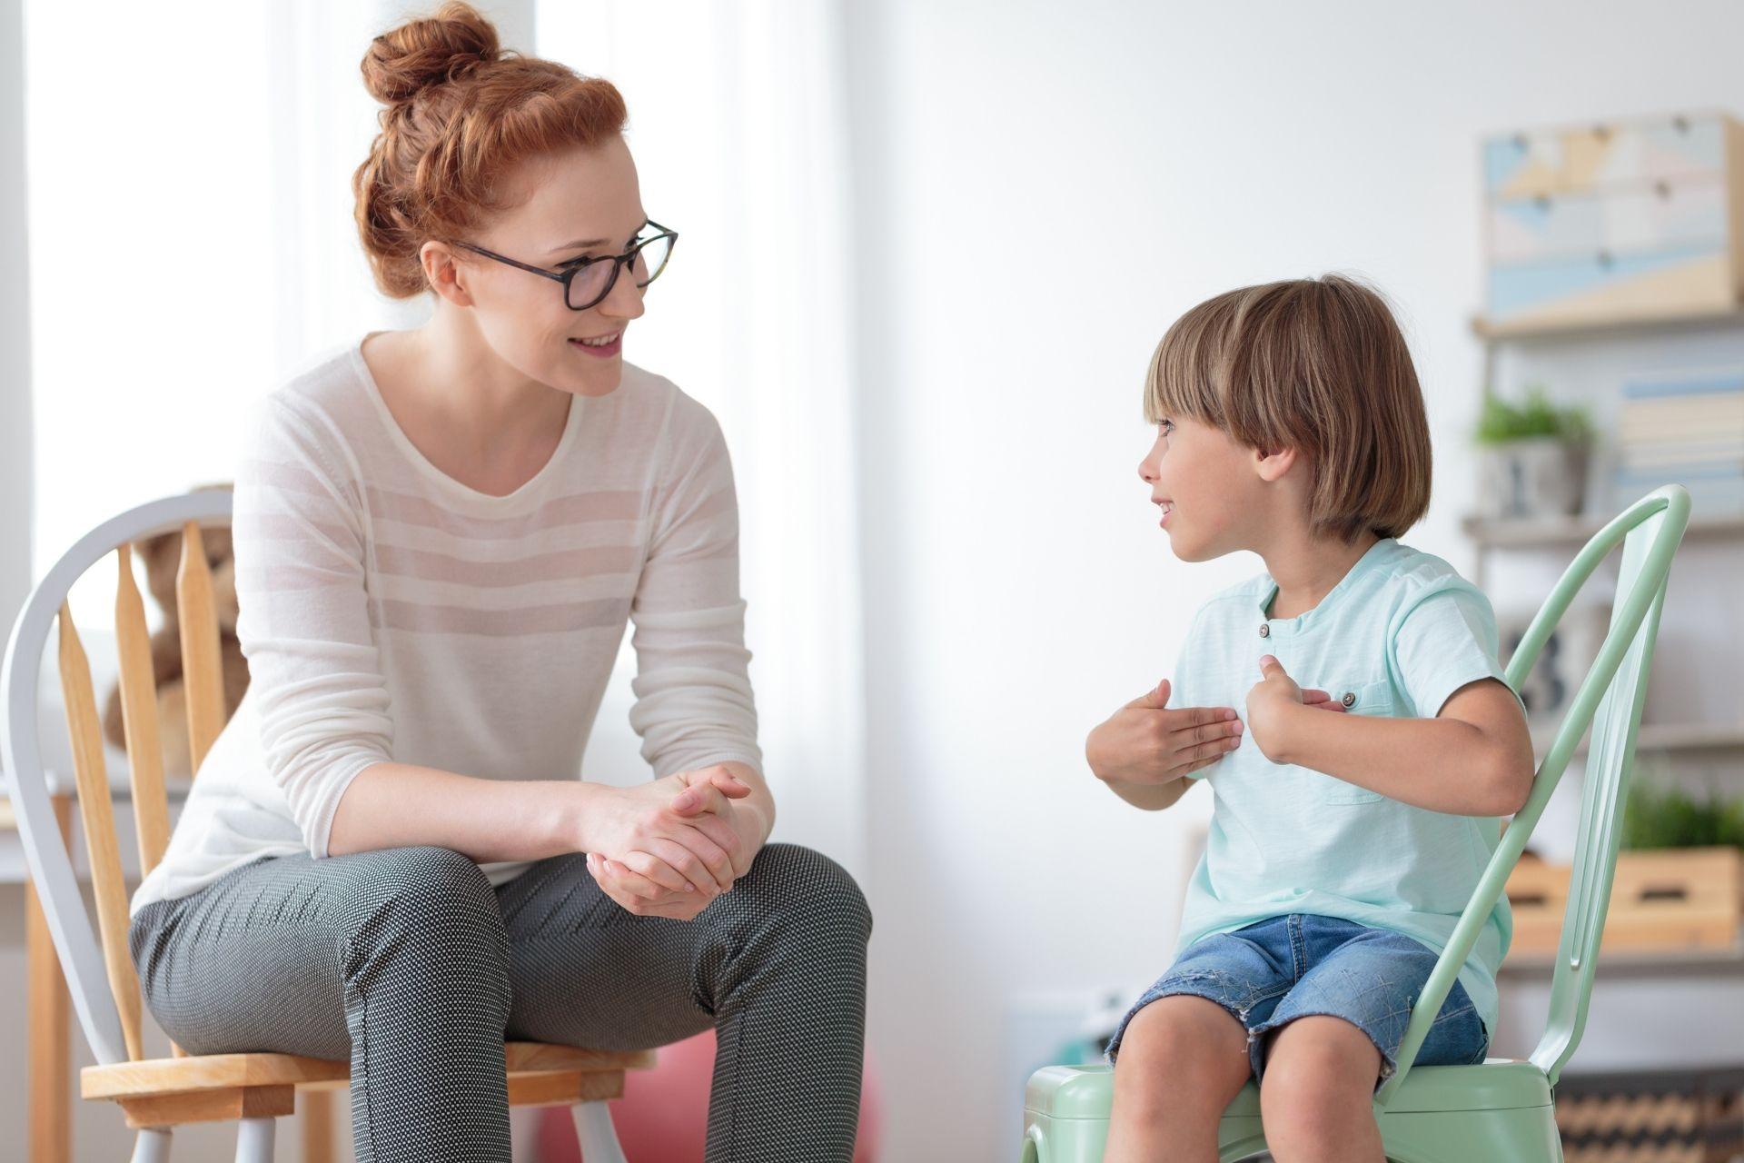
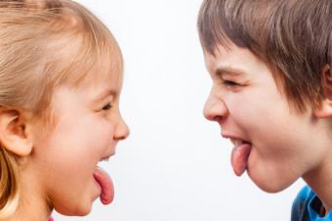
4. Pragmatická rovina (aplikace komunikace)
Vyznačuje se schopností uplatnit komunikaci v praxi.
Schopnost dialogu, vhodné reakce při komunikaci, koverbální chování, udržení tématu rozhovoru..
Po 2. roce dítě chápe roli komunikačního partnera, kolem 3. roku se snaží sám navazovat kontakt a ve 4. letech by mělo být schopno správně komunikovat v určité sociální situaci.
Notes:
neotočím se zády, nebrblu, jiný slovník používám s kamarádem a jiný s učiteli
koverbální chování - adekvátní chování
Použité zdroje:
Klenková - Logopedie
Slezáková Kateřina - Mluv se mnou (obrázky)
Mgr. Gabriela Černochová (obrázky)

Slide 16
Otázky
Jaké jsou základní prvky komunikace?
Kolik máme fází komunikace? (vyjmenuj alespoň 3)
Uveď příklad komunikace činem?
Co znamená pravidlo nejmenší námahy?

Slide 17
Děkujeme za pozornost

Slide 18
Zdroje:
Klenková, J. (2006). Logopedie: narušení komunikační schopnosti, logopedická prevence, logopedická intervence v ČR, příklady z praxe. Grada. https://www.bookport.cz/kniha/logopedie-7774/
Dvořák, J. (1998). Logopedický slovník. Logopedické centrum.
Neubauer, K. (2010). Logopedie: učební text pro bakalářské studium speciální pedagogiky (3. vyd). Gaudeamus.
Dvořák, J. (2007). Logopedický slovník: [terminologický a výkladový] (3. dopl. a rozš. vyd). Logopedické centrum.
Mareš, J., & Křivohlavý, J. (1995). Komunikace ve škole. Masarykova univerzita.

